Slide 1
АКТУАЛЬНЫЕ ПРОБЛЕМЫ ИЗУЧЕНИЯ КЕРАМИЧЕСКОЙ ХРОНОЛОГИИ СРЕДНЕВИЗАНТИЙСКОГО КРЫМА: «ПРИЧЕРНОМОРСКИЕ» И «ГЛОБУЛЯРНЫЕ» АМФОРЫ
Науменко В.Е..
Лаборатория «Византийский Крым»
Крымский федеральный университет им. В.И. Вернадского
(г. Симферополь)

Slide 2
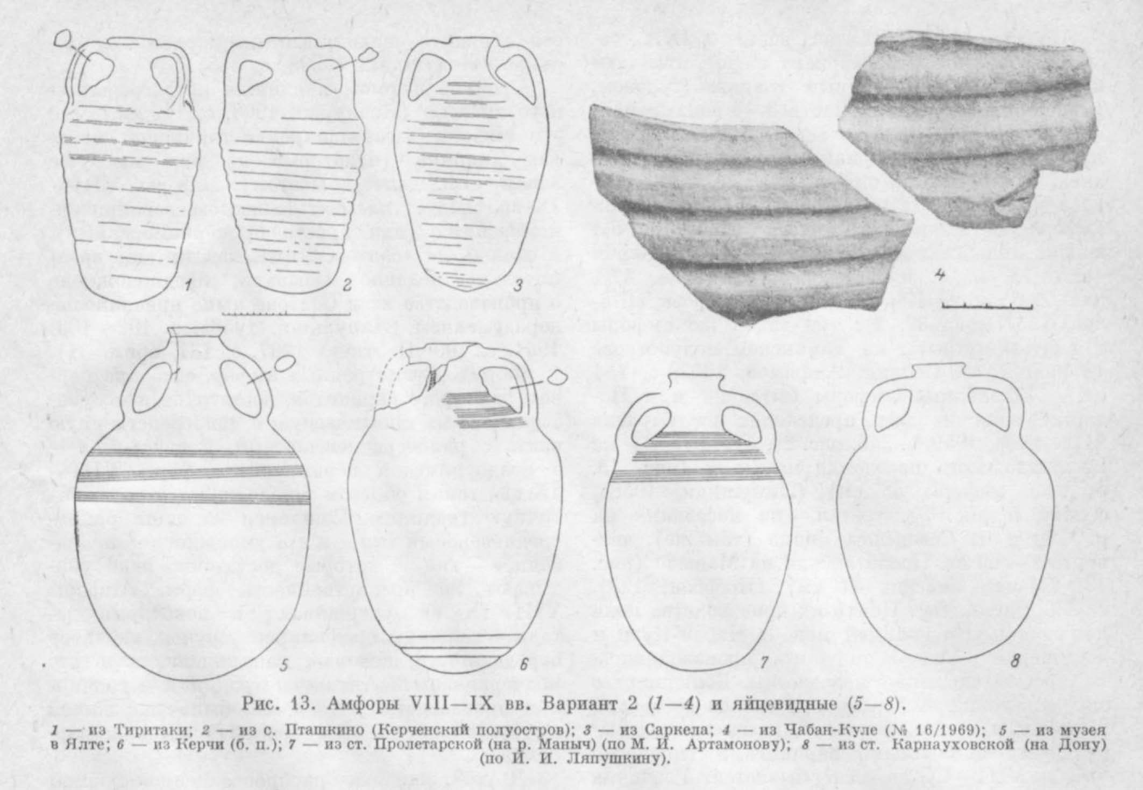
1. Классификация «причерноморских» амфор по А.Л. Якобсону (1979).

Slide 3
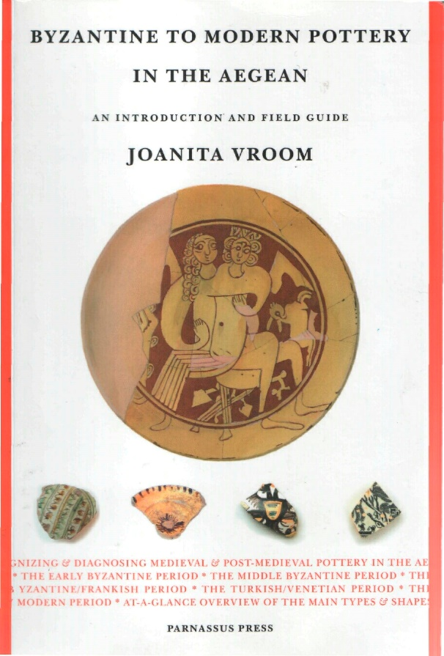
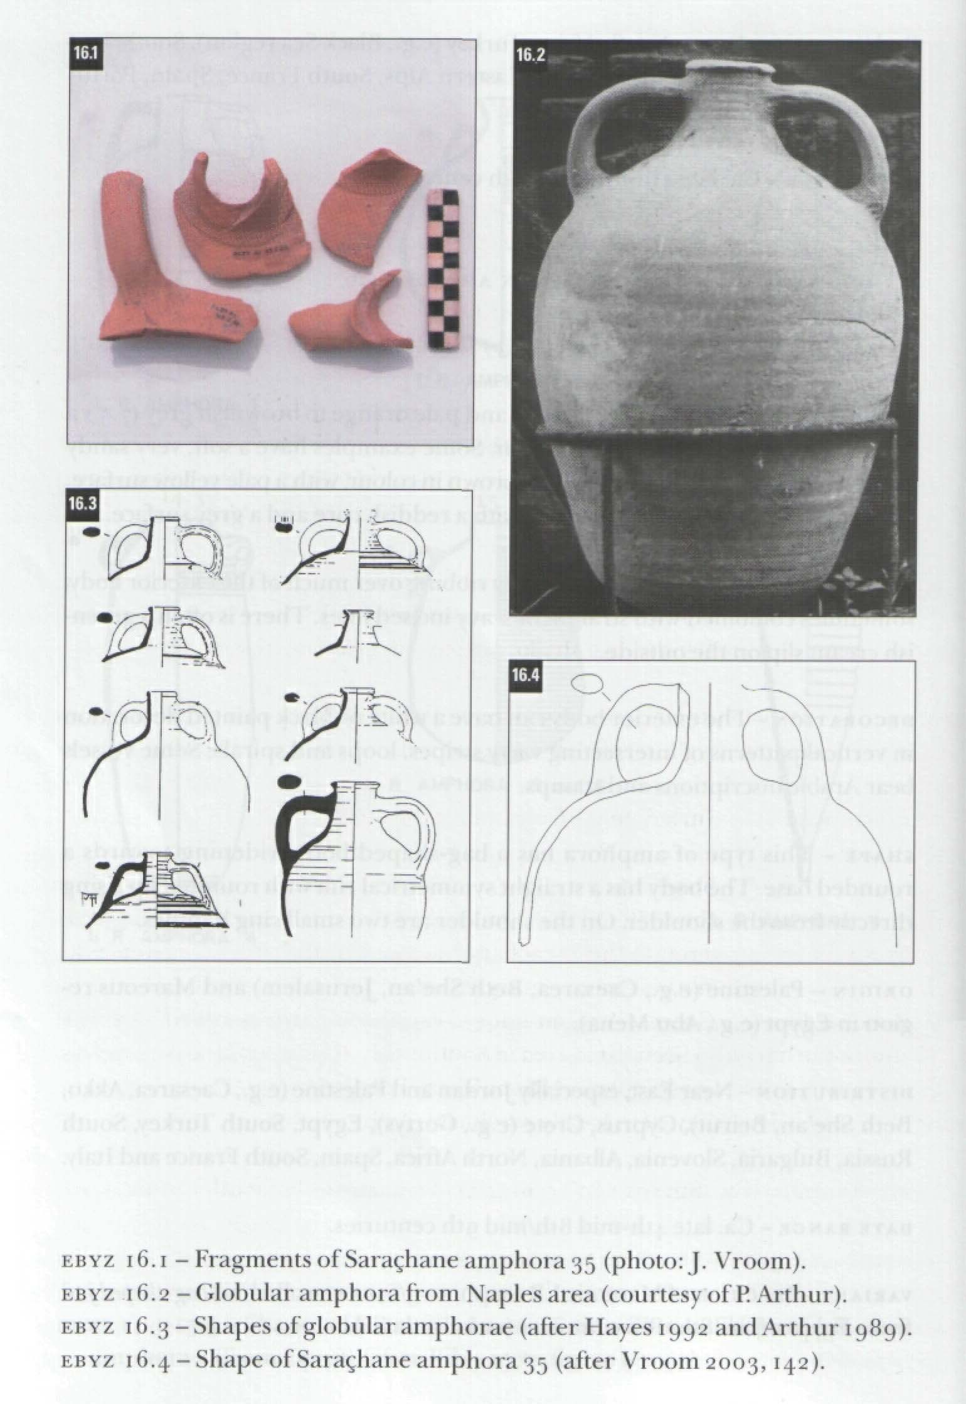
2. «Глобулярные» амфоры по И. Врум (2005)

Slide 4
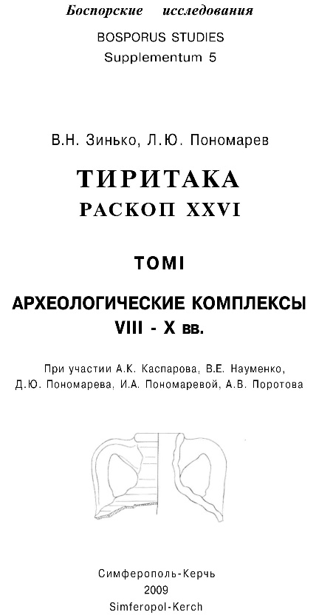
3. Науменко В.Е. Амфоры // В. Н. Зинько, Л. Ю. Пономарев. Тиритака. Раскоп XXVI. Т.I. Археологические комплексы VIII-X вв. Симферополь - Керчь, 2009. С. 35-50

Slide 5
4. Тиритака второй половины VIII – первой половины Х вв. Основные типы «причерноморских» амфор (типы 1 и 2)

Slide 6
5. Тиритака второй половины VIII – первой половины Х вв. Основные типы «причерноморских» амфор (типы 3, 4 и 5)

Slide 7
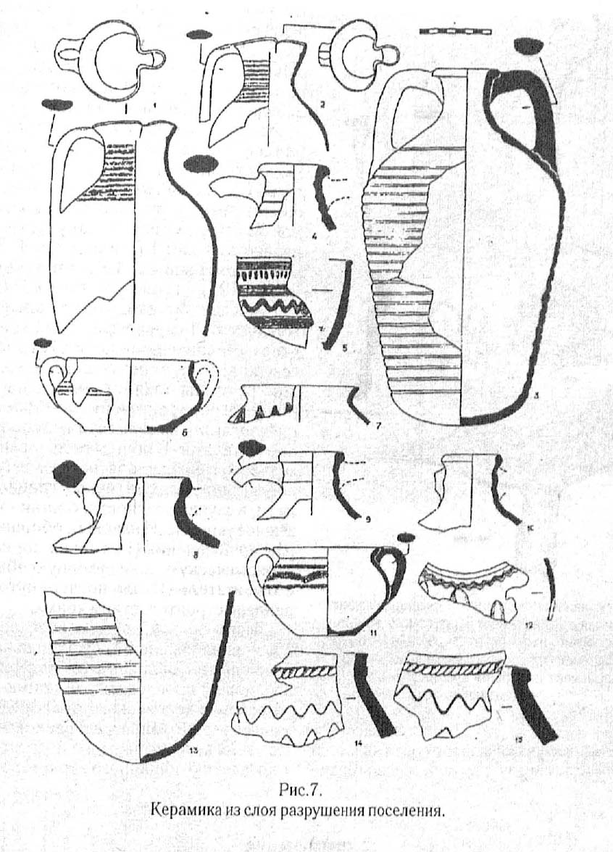
6. Слой разрушения средневековой усадьбы на месте античного надела №32 на Гераклейском полуострове, датированный монетой Романа IV Диогена (1067-1071) (по Яшаевой, 1999)

Slide 8
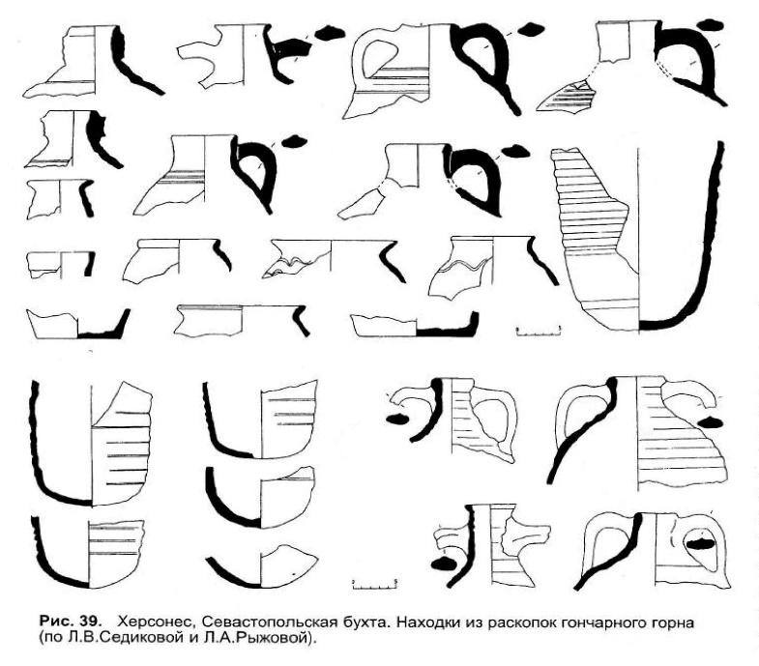
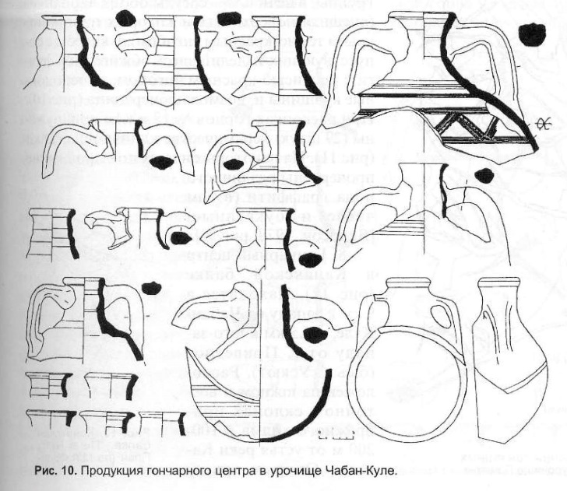
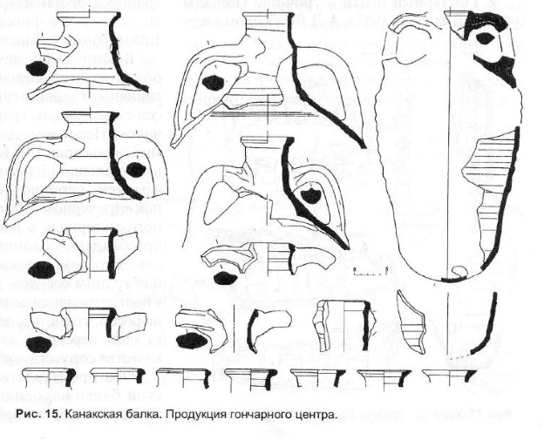
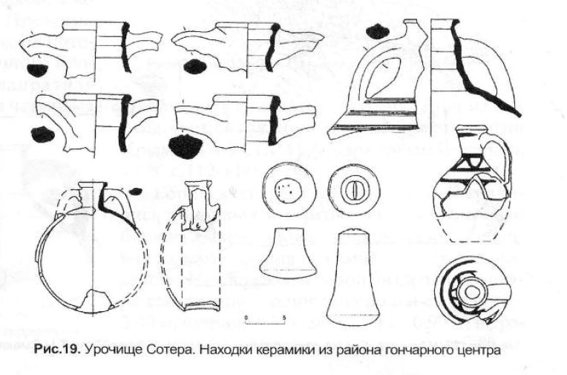
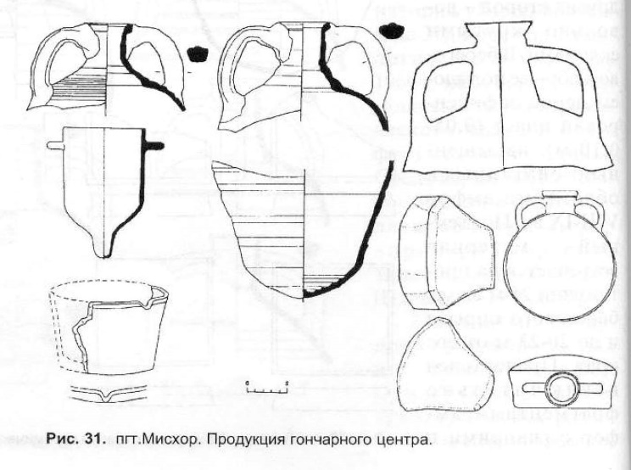
7. Гончарные центры по производству «причерноморских» амфор в Крыму (по: Паршина, Зеленко, Тесленко, 2001)

Slide 9
8. «Глобулярные» амфоры из квартала Сарачхане в Стамбуле (типы 29, 36-38) (по: Hayes, 1992)

Slide 10
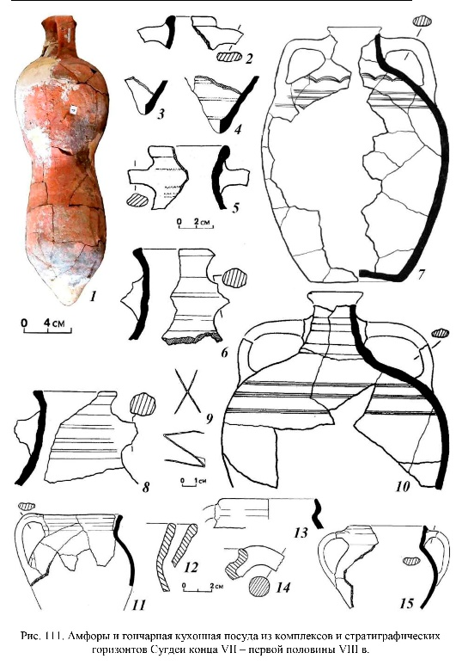
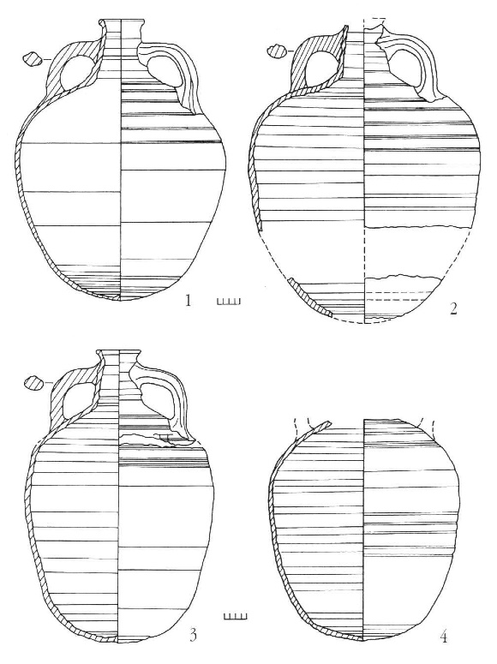
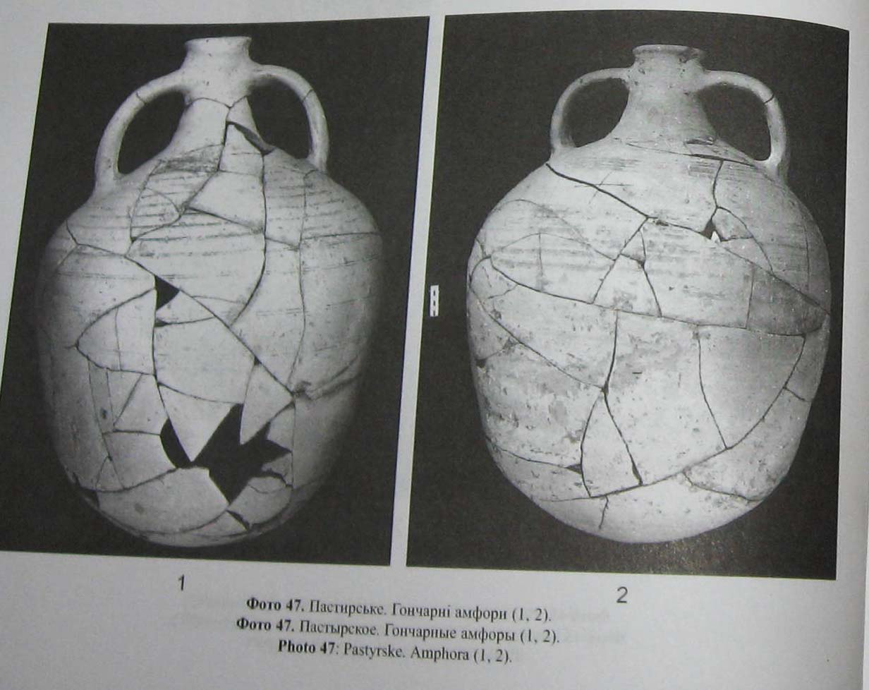
9. Находки византийских «глобулярных» (?) амфор в Судаке, Танаисе, Пастырском городище

Slide 11
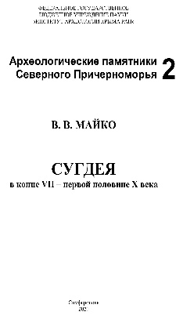
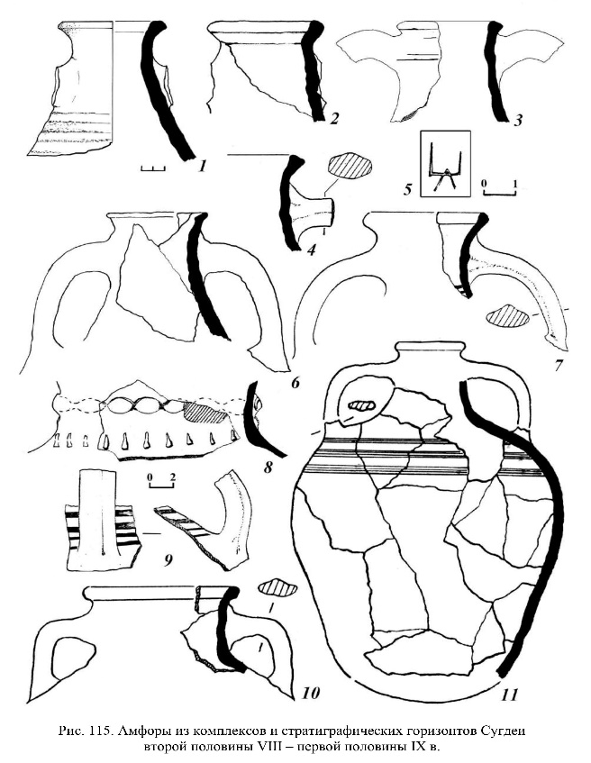
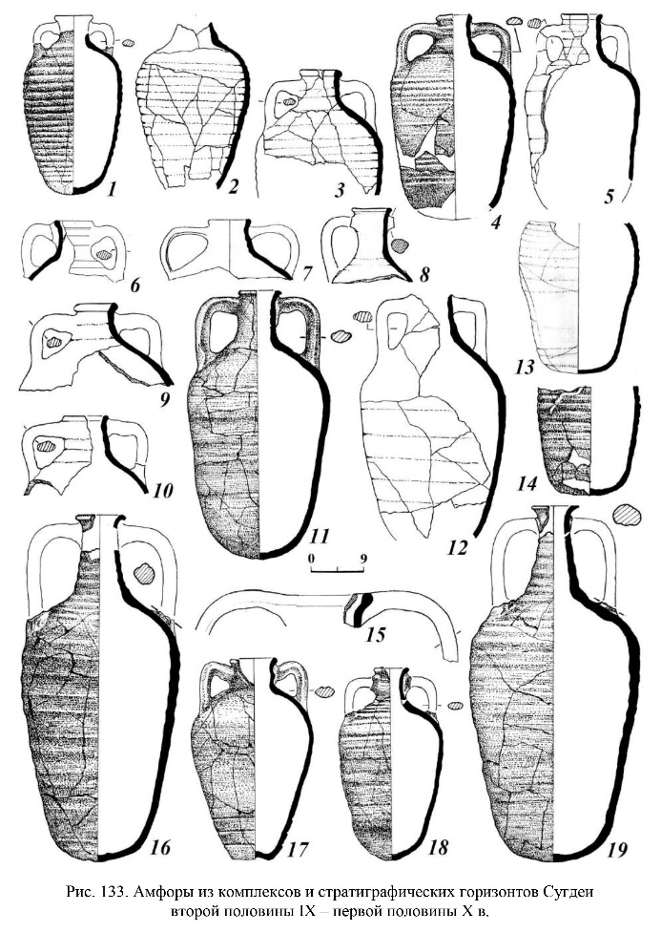
10. Сугдея. Амфоры конца VII – первой половины Х вв. (по: Майко, 2020)

Slide 12
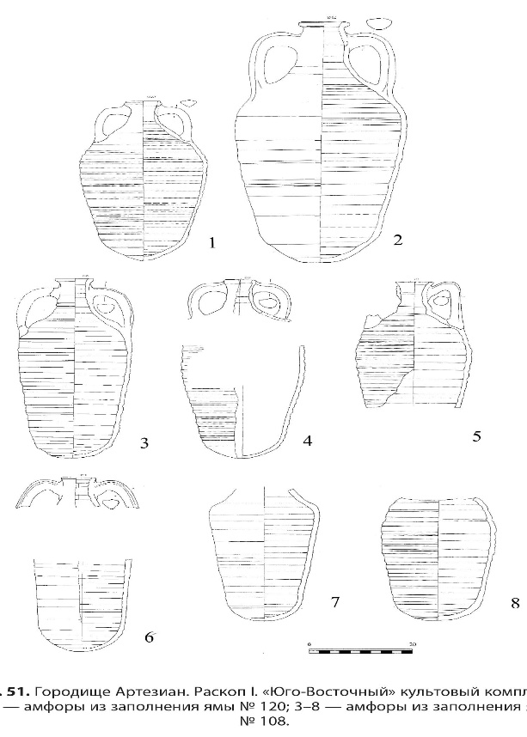
11. Салтово-маяцкое поселение на месте античного городища Артезиан: амфоры (по: Винокуров, Пономарев, 2022)

Slide 13
12. Хозяйственные ямы с целыми «причерноморскими» амфорами типа 2 по А.Л. Якобсону из раскопок салтово-маяцкого поселения на месте античного городища Белинское в Восточном Крыму

Slide 14
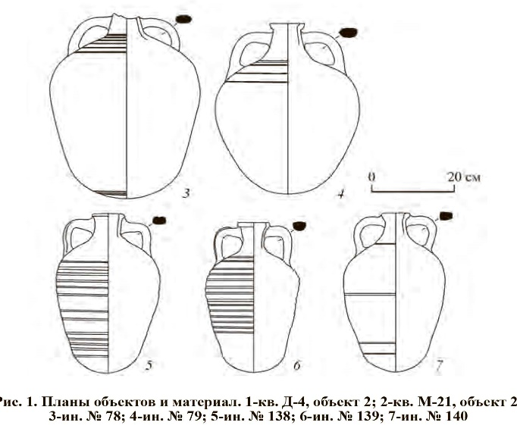
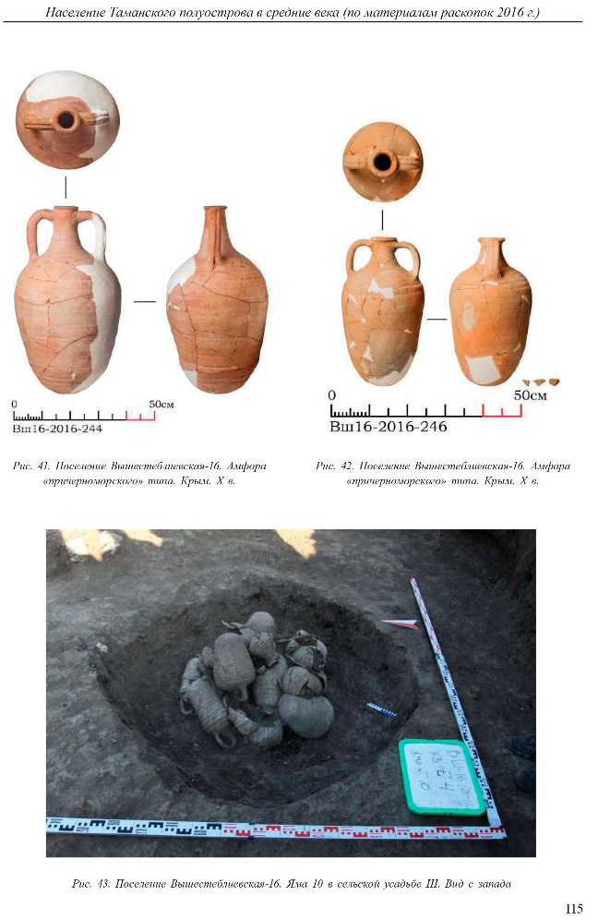
13. «Причерноморские» и «глобулярные» амфоры из раскопок поселений Гора Чиркова 1 и Вышестеблиевская-16 на Тамани (по: Суханов, Свиридов, 2017; Мыц, Соловьев, 2018)

Slide 15
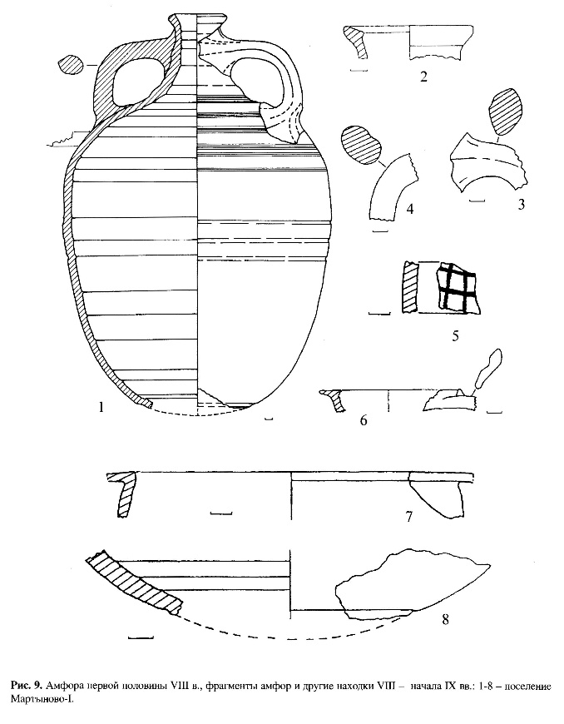
14. Амфоры с МЗР («причерноморские» (?), «глобулярные» (?)) из раскопок поселений VIII – начала IX вв. в Приазовье и на Нижнем Доне (по: Нидзельницкой, 2009)

Slide 16
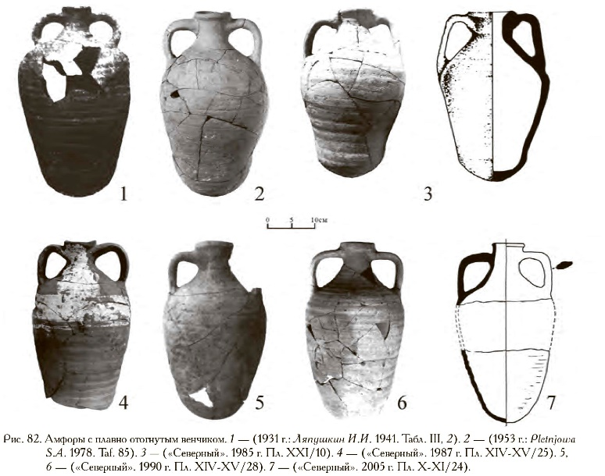
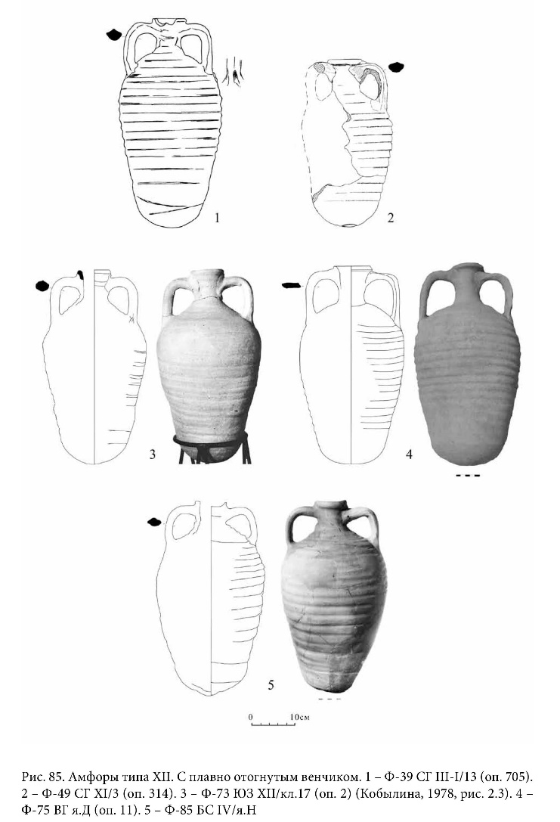
15. «Причерноморские» амфоры из раскопок Таманского городища и Фанагории (по: Чхаидзе, 2008; 2012)

Slide 17
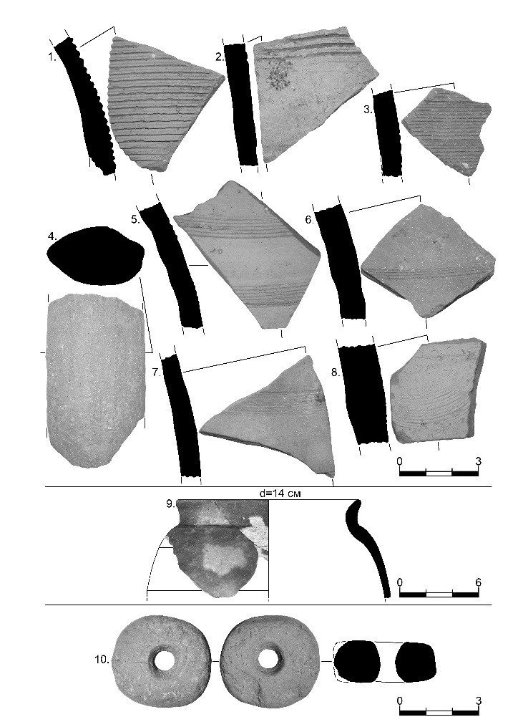
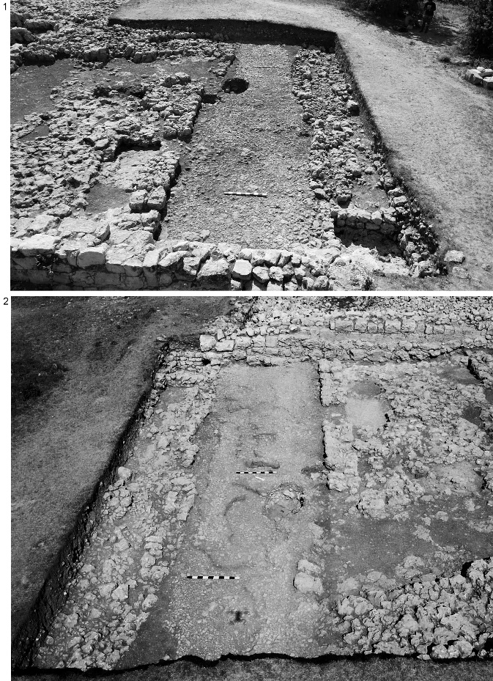
16. Мангуп. Дворец. 2021 г. «Средний» горизонт мощения улицы второй половины VIII – первой половины IX вв. (по: Науменко, 2023)

Slide 18
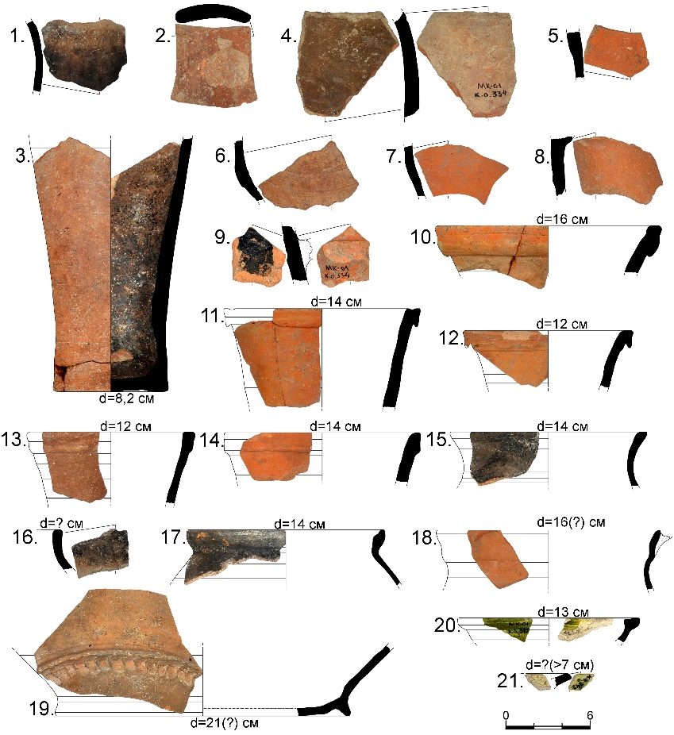
17. Мангуп. Цитадель, МКВ-10. Засыпь виноградодавильни (вторая половина Х в.) (по: Науменко, 2022)

Slide 19
18. Мангуп. Укрепление А.XIV. Слой строительства конца X в. (по: Науменко, 2022)

Slide 20
19. Мангуп. «Глобулярные» амфоры середины IХ в. из хозяйственной ямы №81 на месте дворца и слоя ремонта укрепления А.XI (по Науменко, 2022)

Slide 21
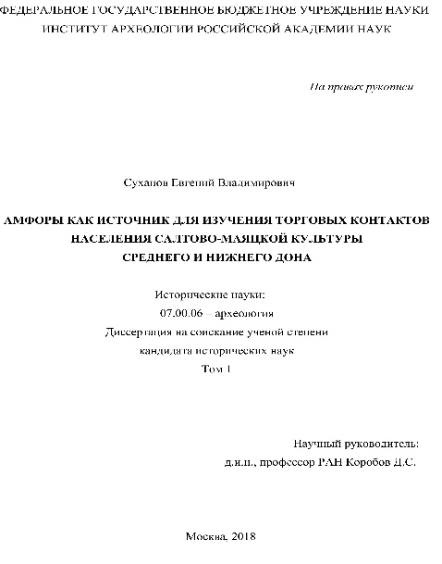
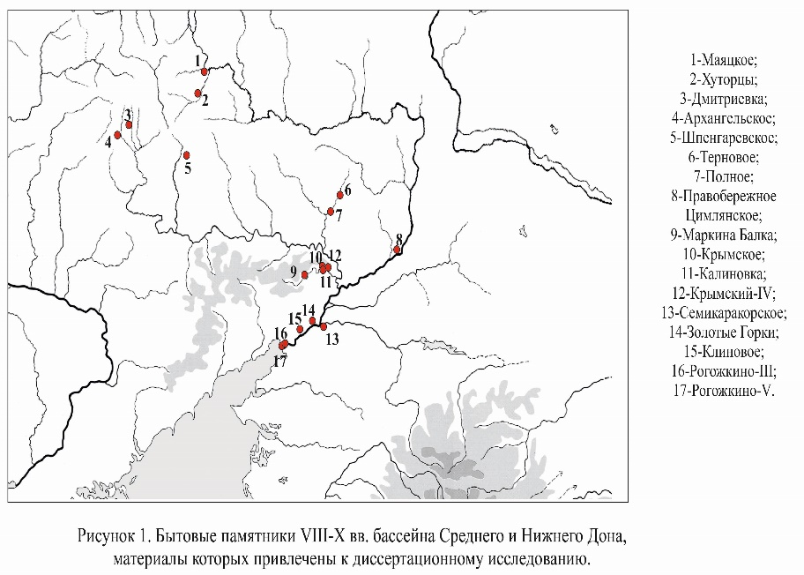
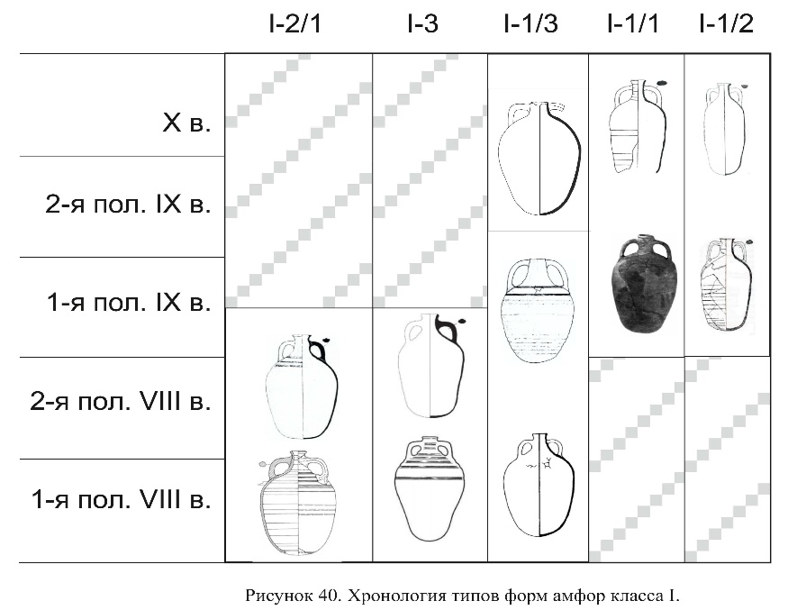
20. Суханов Е.В. Амфоры как источник для изучения торговых контактов населения салтово-маяцкой культуры Среднего и Нижнего Дона. Диссертация на соискание ученой степени кандидата исторических наук. М., 2018

Slide 22
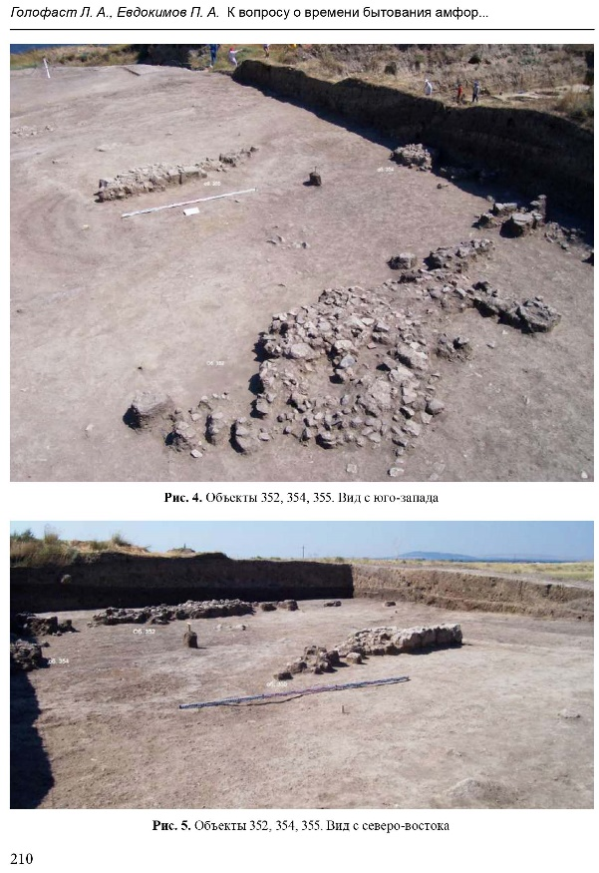
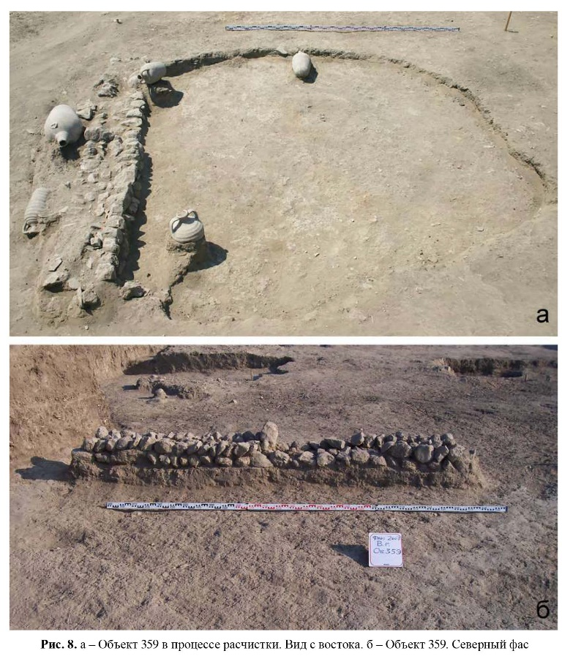
21. Голофаст Л.С. «Причерноморские» амфоры с МЗР из раскопок Фанагории (МАИЭТ-24, 2019)

Slide 23
22. Сазанов А.В. Новая классификация «Крымские глобулярные амфоры» (Crimean Globular Amphorae) (2020-2022 гг.)

Slide 24
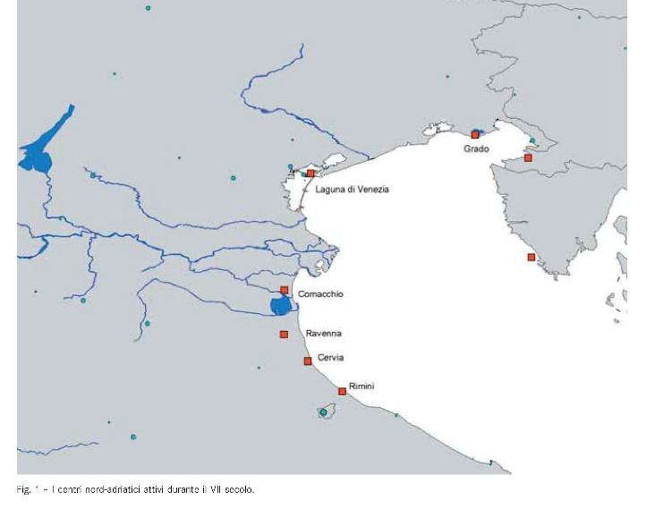
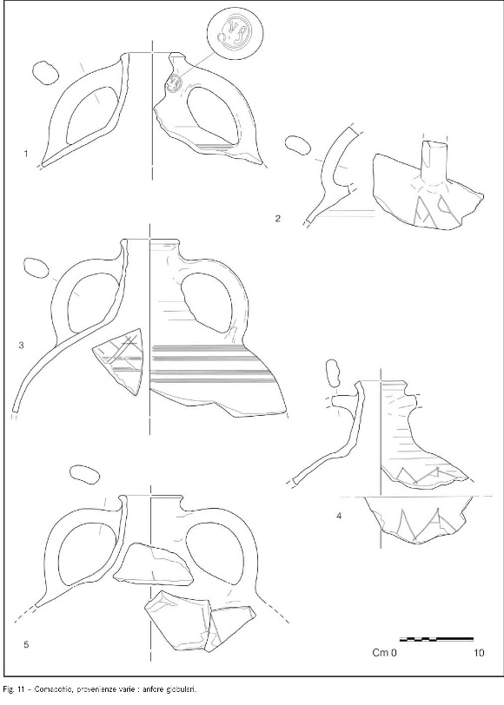
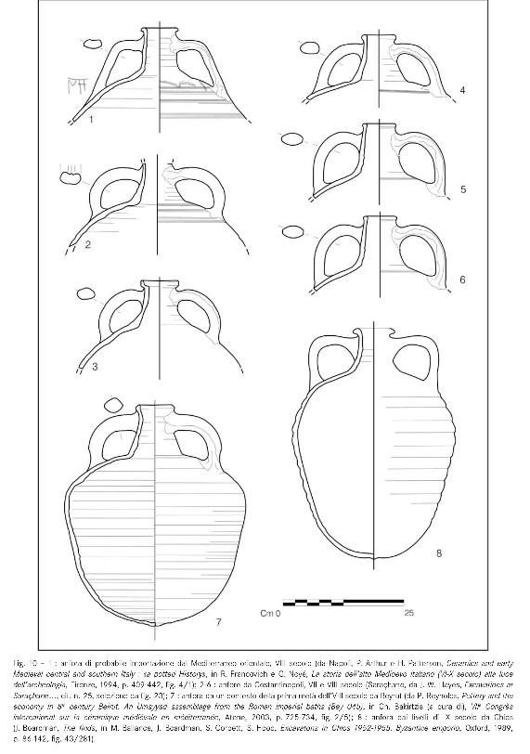
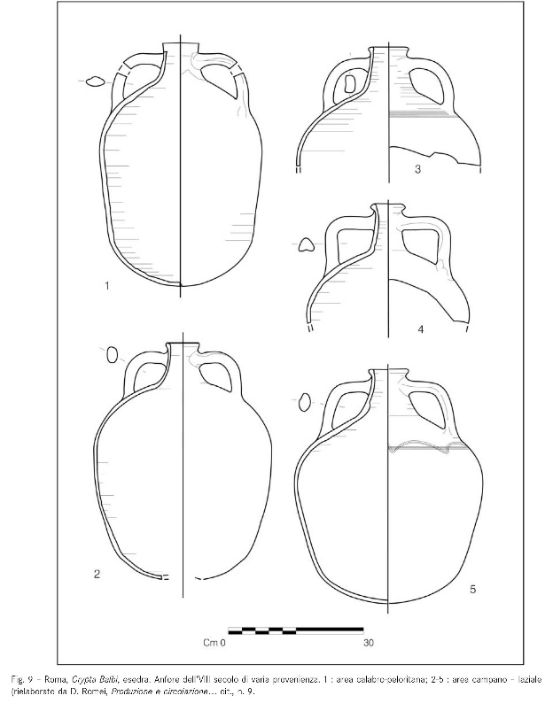
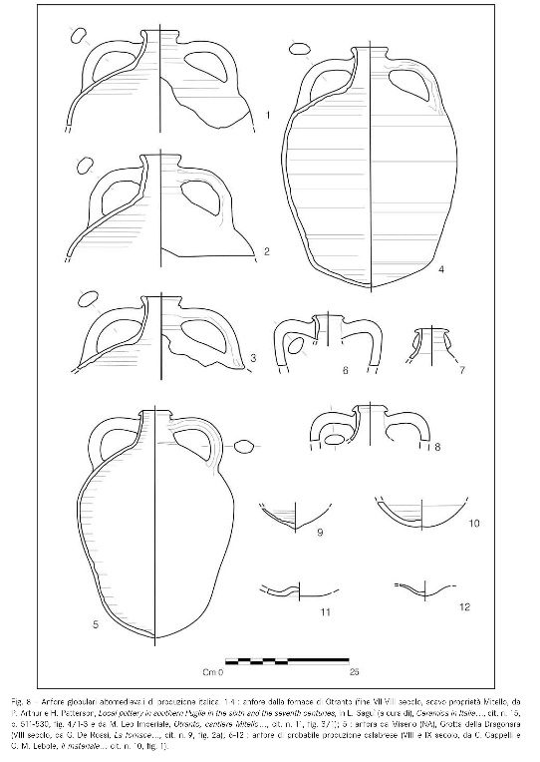
23. Византийские «глобулярные» амфоры в Италии, в том числе в портовом местечке Comacchio (по: Gelichi, Negrelli, 2008)

Slide 25
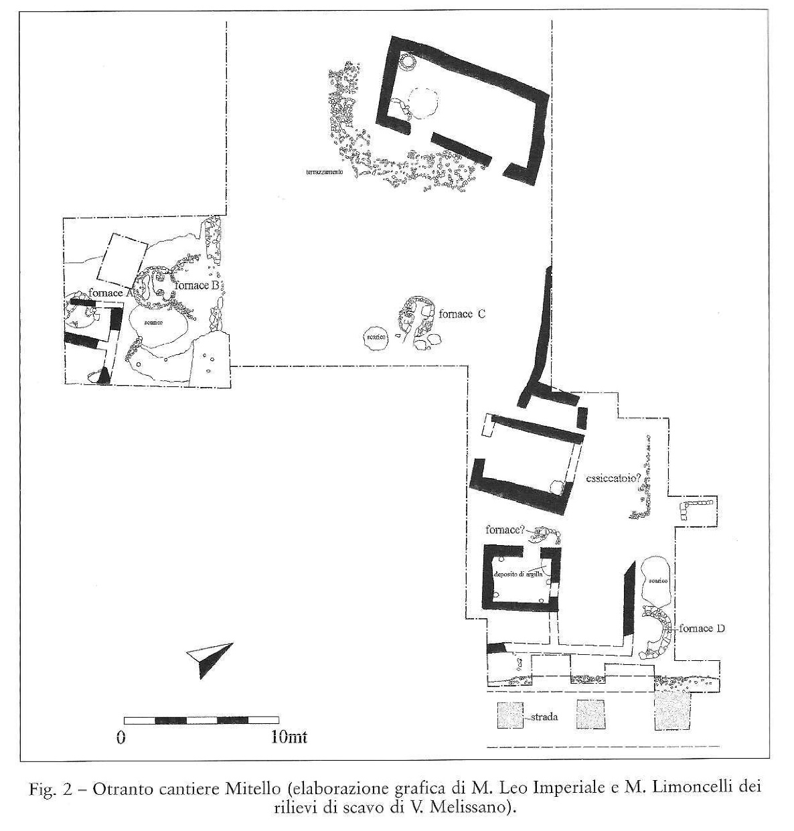
24. Отранто, верфь Мителло. Производственный гончарный центр (по: Leo Imperiale, 2004)

Slide 26
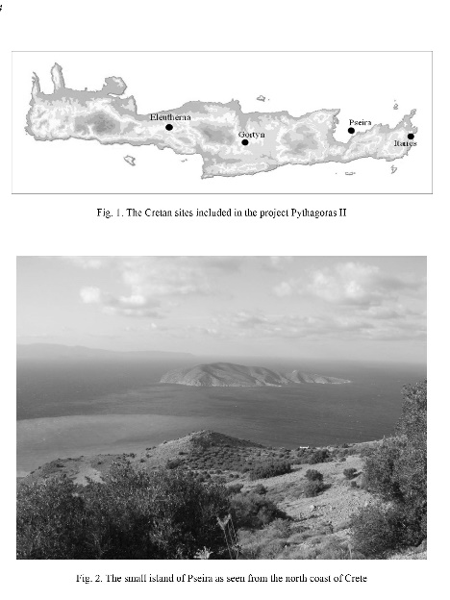
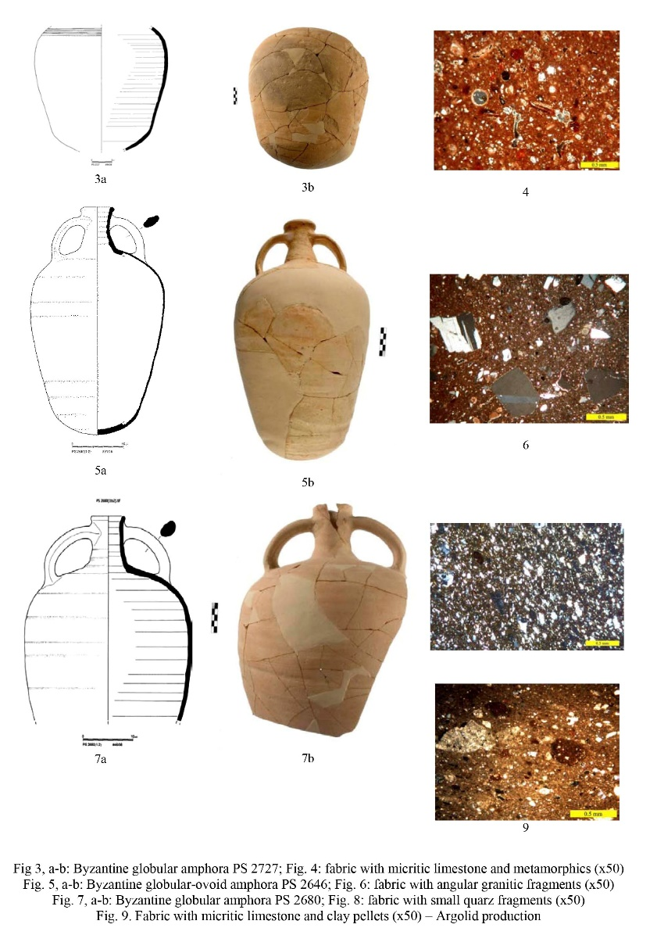
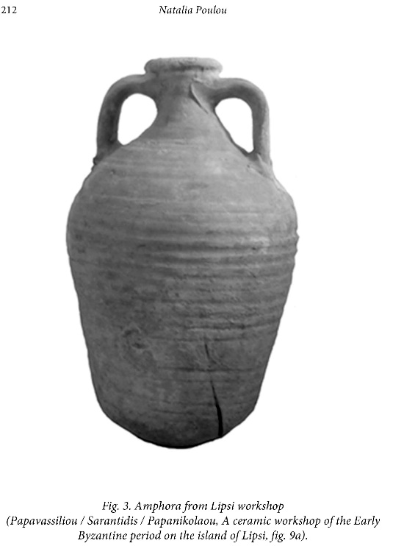
25. Проект Pythagoras II под руководством Н. Пулу-Папдимитриу (с 2005 г.) (по: Ν. Poulou-Papadimitriou / Ε. Nodarou, 2014; Poulou, 2018)

Slide 27
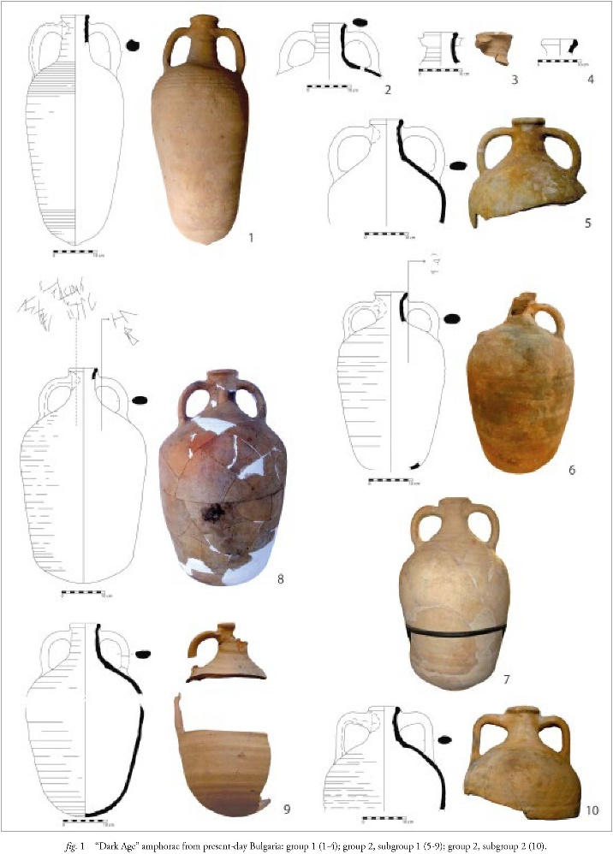
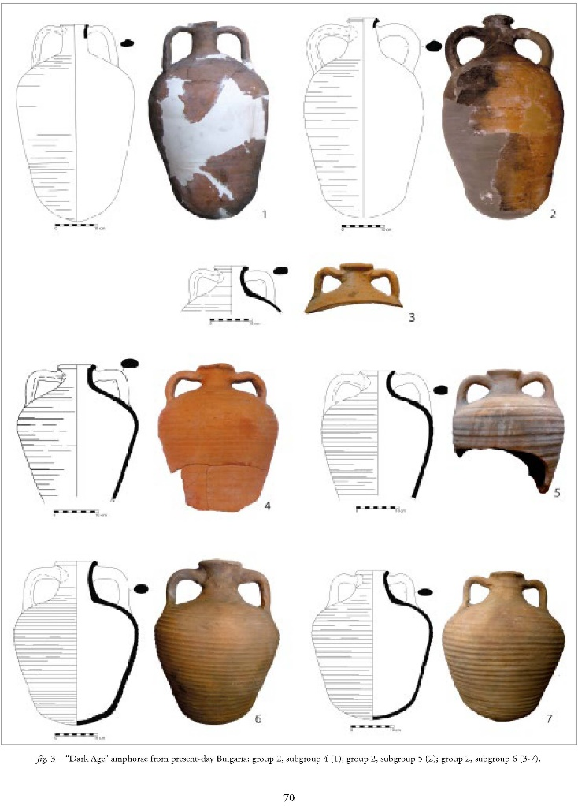
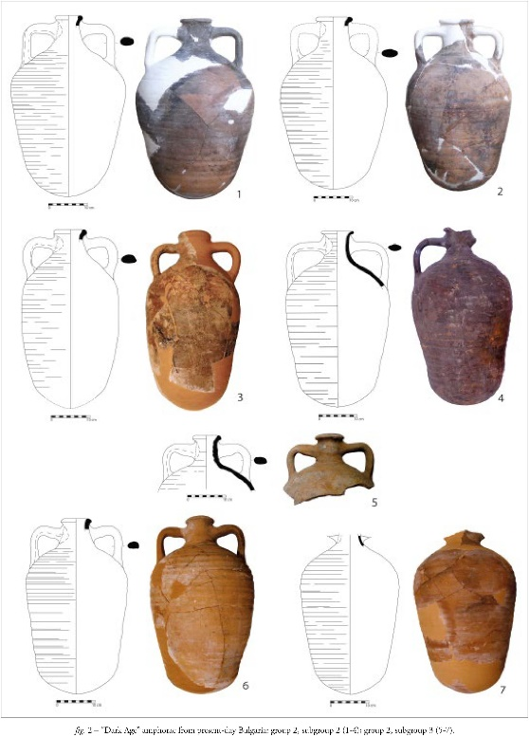
26. Находки «глобулярных» и «причерноморских» амфор из Болгарии (по: Тодорова, 2018)

Slide 28
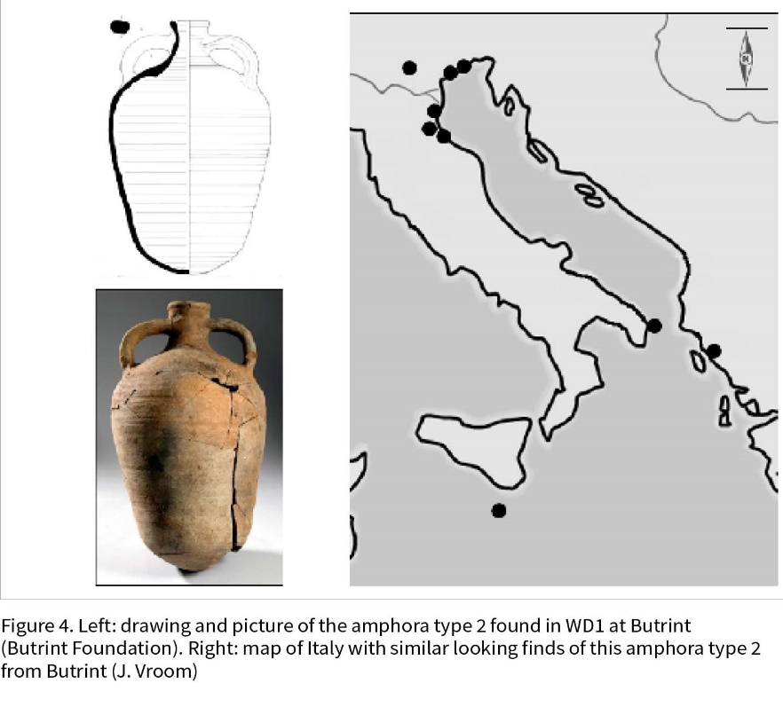
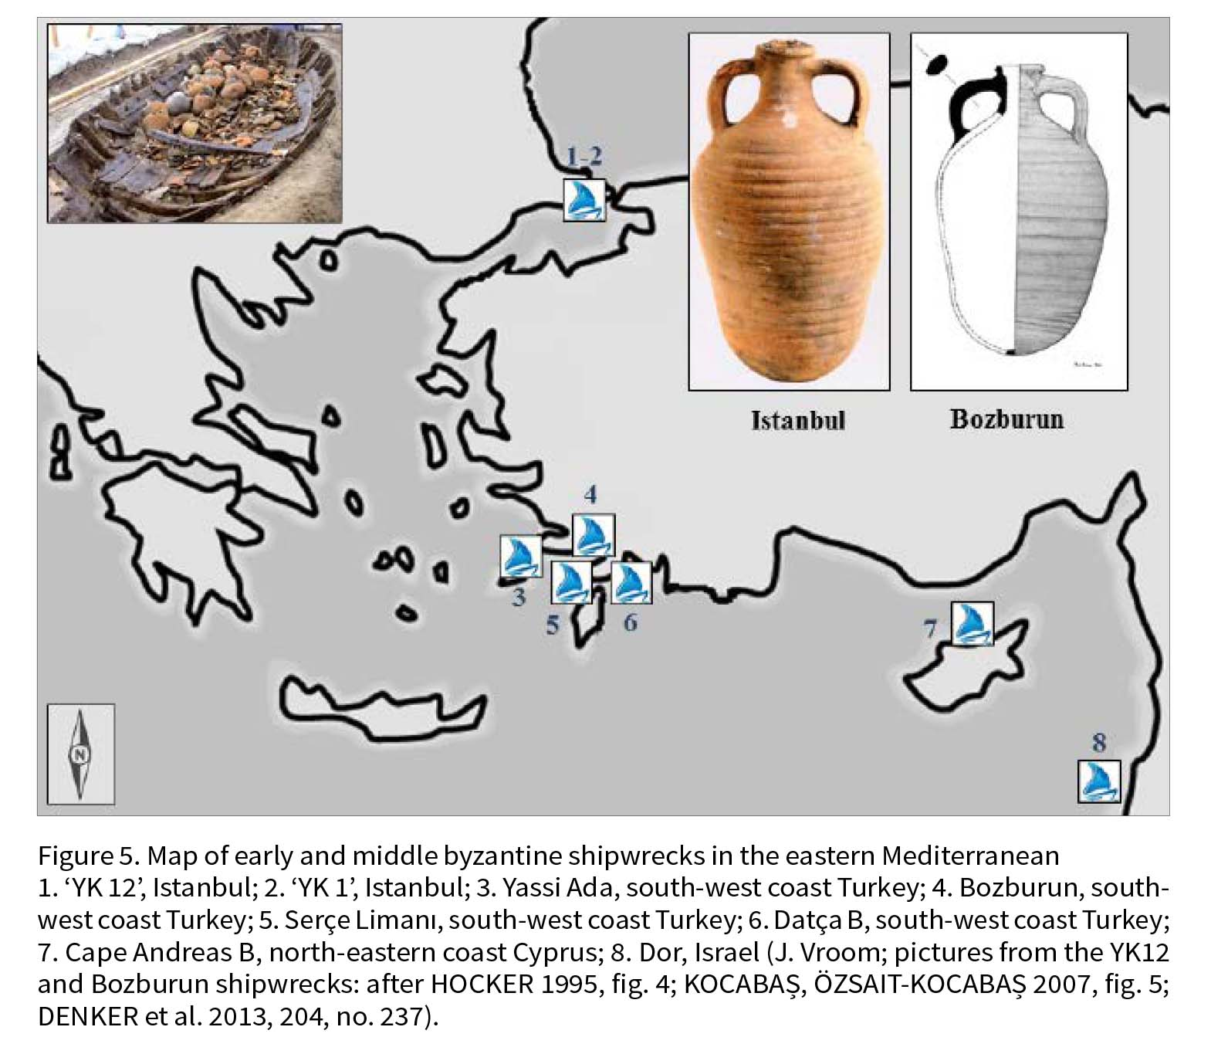
27. Амфоры Бутринт 2: условия находки, место производства, география (по: Vroom, 2017)

Slide 29
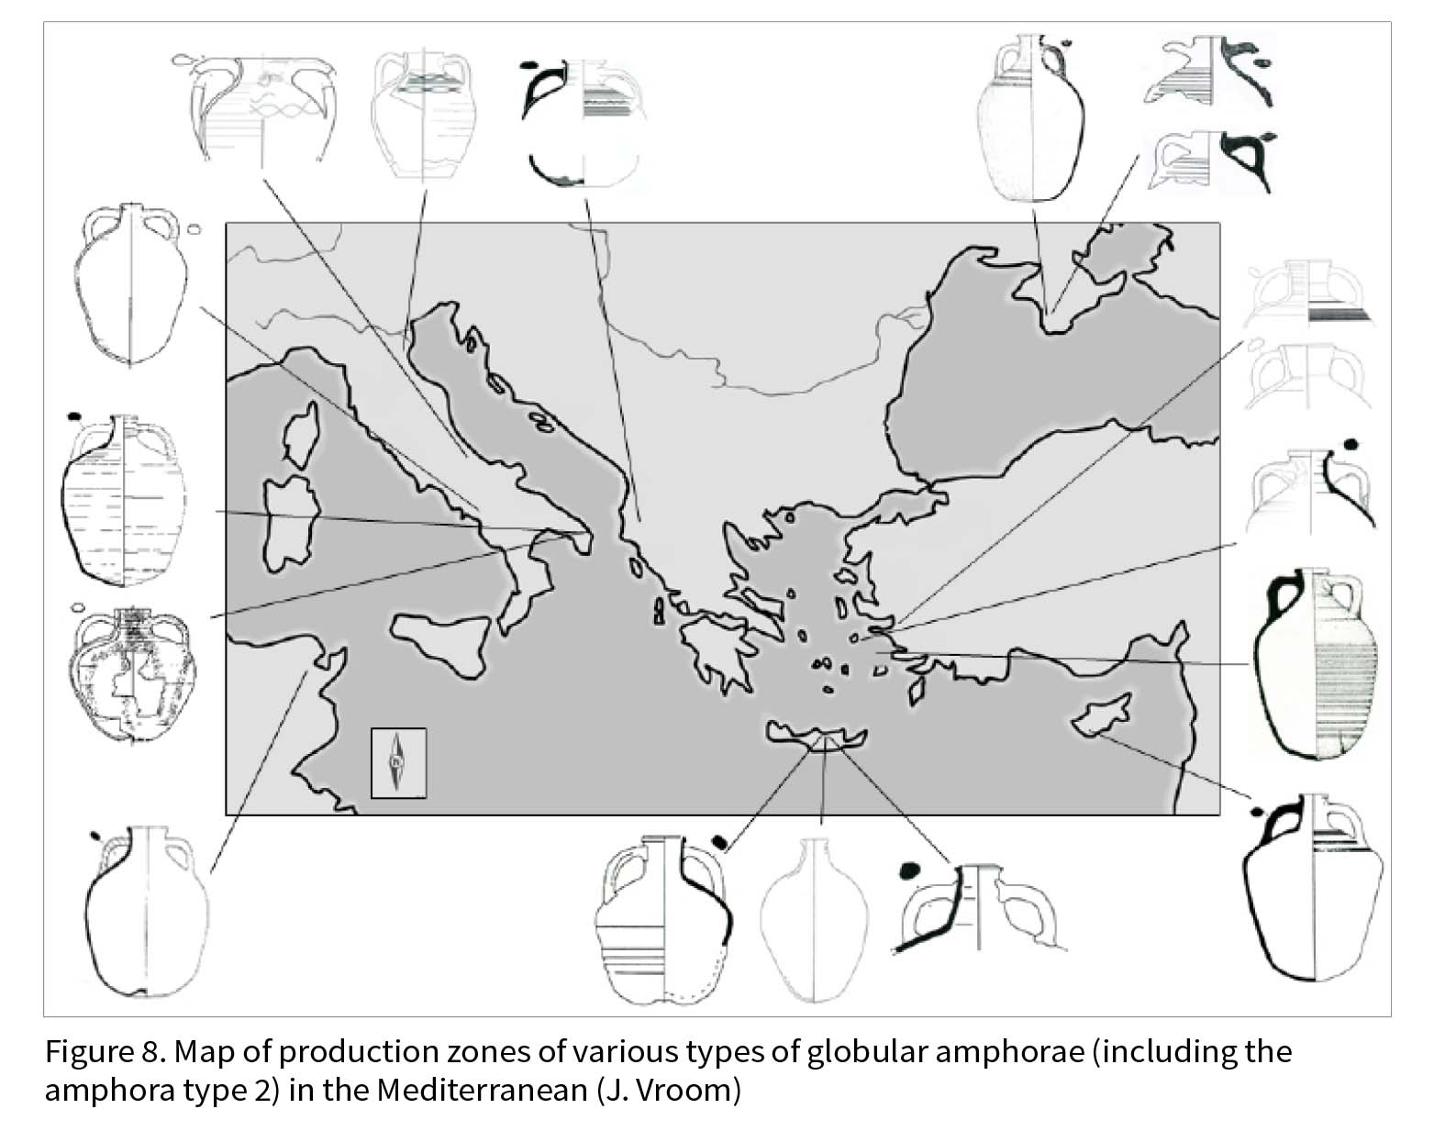
28. Византийские «глобулярные» амфоры. География находок и реконструкция морских коммуникаций (по: Vroom, 2017)

Slide 30
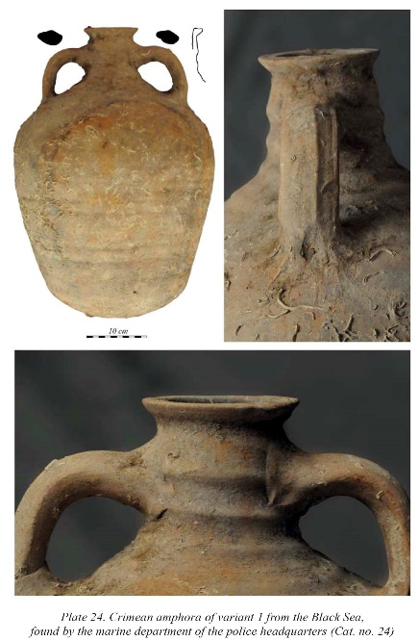
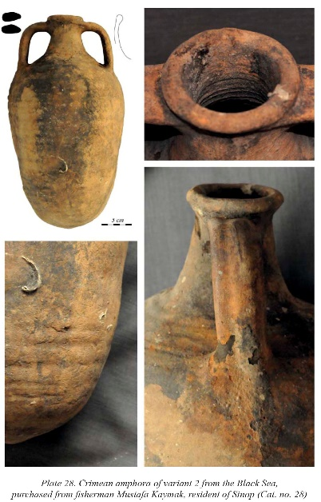
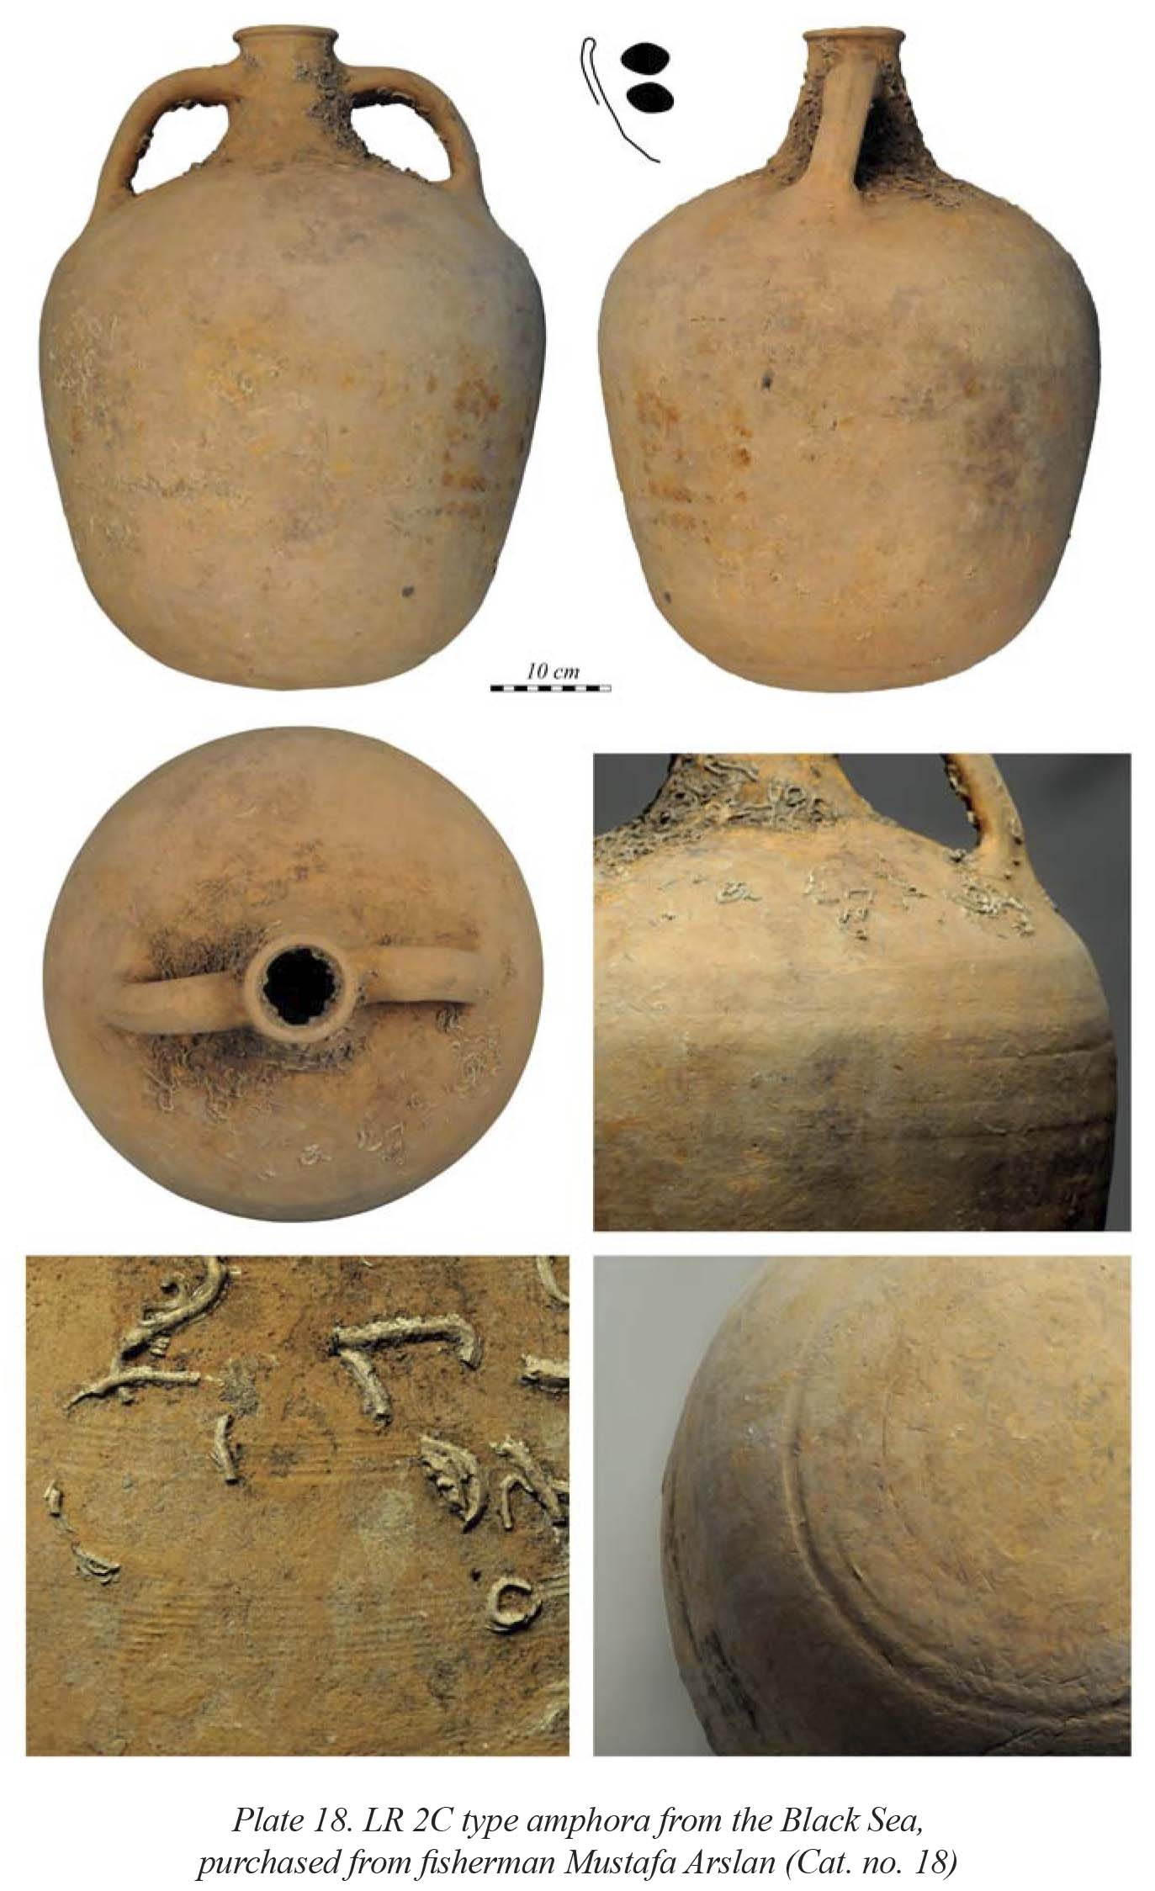
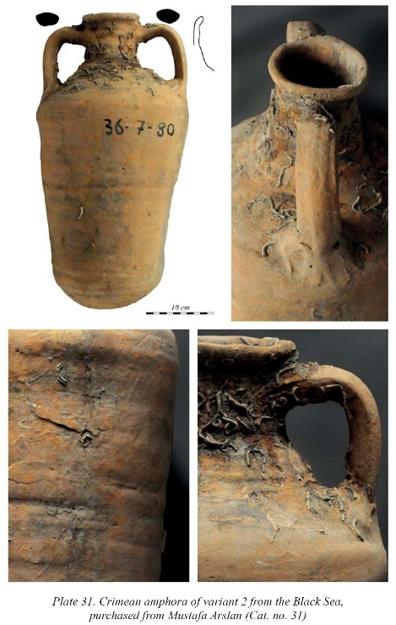
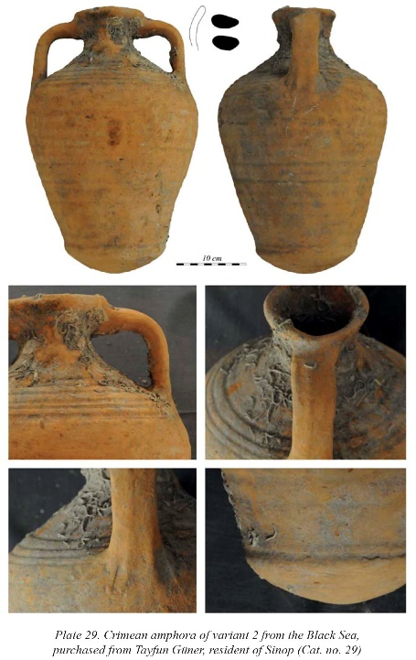
29. «Причерноморские» амфоры и амфора типа LRA 2C из Археологического музея в Синопе (по: Csyki, 2016)

Slide 31
30. Общая карта находок «глобулярных» амфор в Средиземноморье и Причерноморье. «Причерноморская» амфоры с граффити с изображением парусника из груза Ени-Капу-12 (по: Н. Гюнзенин, 2012)

Slide 32
Спасибо за внимание!

